Slide 1
«Русский язык обладает всеми средствами для выражения самых тонких ощущений и оттенков мысли».
А.М.Горький
Обобщающий урок по теме «Глагол»

Slide 2
ГЛАГОЛ – ЭТО ЧАСТЬ РЕЧИ, КОТОРАЯ ОБОЗНАЧАЕТ ДЕЙСТВИЕ ПРЕДМЕТА И ОТВЕЧАЕТ НА ВОПРОСЫ
ЧТО ДЕЛАТЬ? ЧТО СДЕЛАТЬ?

Slide 3
Домашнее задание. Упражнение 267
Задание: Прочитайте текст. Вставьте глаголы, которые наполнят звучанием описание картины
Нас всюду окружают звуки. Утром звенит будильник, скрипит дверь. На улице гудит транспорт.
В морозный день снег хрустит под ногами. В весенний день дождь барабанит по стеклу, а на улице вода хлюпает под ногами.
Сколько звуков в лесу! Шаловливо звенит ручей, шелестит листва. В камышах крякает утка. В зарослях черемухи жужжит шмель. А у вас гулко стучит сердце от радости общения с природой.

Slide 4
Орфографическая пятиминутка
Работа над словарными словами
1. Торжественное массовое шествие, в котором участвуют много людей
2. Лечебное учреждение, в котором лечатся и отдыхают
3. Праздник, участники которого показывают свои достижения в каком-либо виде искусства
4. Сотрудник учреждения, который ведет документацию и деловую переписку
5. Портниха, работница по изготовлению швейных изделий
6. Устройство, похожее на большой зонт, предназначенное для прыжков с самолета

Slide 5
 |  |  | 1 | д | е | м | о | н | с | т | р | а | ц | и | я
2 | с | а | н | а | т | о | р | и | й
 |  |  | 3 | ф | е | с | т | и | в | а | л | ь
 |  |  | 4 | с | е | к | р | е | т | а | р | ь
 |  |  |  | 5 | ш | в | е | я
 |  | 6 | п | а | р | а | ш | ю | т

Slide 6
Двадцать шестое апреля.
Классная работа.
Зрительный диктант.

Slide 7
Зрительный диктант
Мы гордимся славной историей Москвы.
Мы
гордимся
историей
Найдите ошибочный вариант
1) имя существительное + глагол
3) Личные местоимения + глагол
2) имя прилагательное + глагол

Slide 8
Гимн «Моя Москва» музыка Исаака Дунаевского, слова Михаила Лисянского
суровую осень,
Скрежет танков и отблеск штыков…
В городах и далеких станицах
О тебе
Дорогая моя столица,
Золотая моя Москва!
И везде слова:
Дорогая моя, столица,
Золотая моя, Москва
.
Мы запомним
не умолкнет молва,
повторял я
Задание: Найдите в тексте глаголы с именами существительными или местоимениями. Определите грамматические признаки глагола: лицо, число, время, спряжение. При необходимости пользуйтесь памяткой.

Slide 9
Мы запомним – что сделаем?, запомнить, II спр., буд.вр., 1л., мн.ч
Молва не умолкнет – что сделает? умолкнуть, I спр., буд. вр., 3л., ед.ч.
Я повторял – что делал? повторять,
пр.вр., ед.ч., м.р.

Slide 10
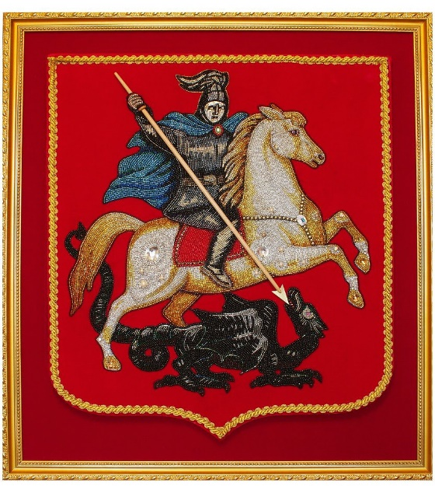
Упражнение для закрепления пройденного материала
Задание: Спишите текст о гербе Москвы, раскрывая скобки. Правильно согласуйте глаголы с именами существительными или местоимениями
Герб Москвы.
Мы (видеть) герб Москвы. На красном фоне автор (изобразить) всадника на белом коне. Всадник (пронзать) копьем змея. Это святой Георгий Победоносец.
Изображение(возникнуть) при Юрии Долгоруком. Князь (считать) святого своим покровителем и (верить) , что он (охранять) от бед.

Slide 11
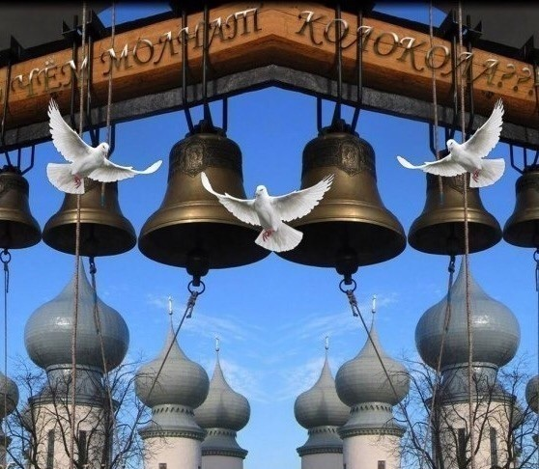
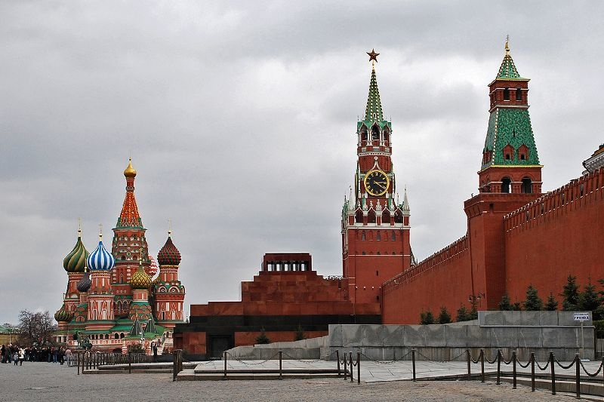
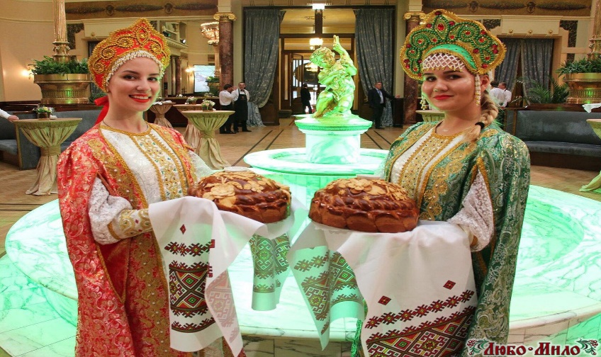
Составь пословицы, вставляя вместо точек необходимый глагол. Правильно употреби частицу НЕ
Москва слезам (не) ………………… .
Он в Москве (не) ……………… , красоты (не) …………………… .
Вы в Москве хлеба-соли ……… , красного звона ………….

Slide 12
Москва слезам не верит.
Он в Москве не бывал, красоты не видал.
Вы в Москве хлеба-соли покушаете, красного звона послушаете.

Slide 13
Глагол обозначает действие предмета
Глагол отвечает на вопросы Кто? Что?
В речи глаголы связаны только с именами существительными
Глаголы имеют такое же лицо и число , как имя существительное или местоимение, с которыми они связаны в речи

Slide 14

7

